Slide 1
C++编程的思考
袁昕
浙江大学
2014.7

Slide 2
1.1 C++发展简史
第一阶段是从80年代到1995年。传统意义上的面向对象语言，在工业领域流行。
第二阶段是从1995年到2000年。泛型程序设计在C++中占据了越来越大的比重。同时Java、C#等语言出现，以及硬件价格的大规模下降，C++的份额受到了一定的冲击。
第三阶段是从2000年至今。C++出现了发展历史上又一个新的高峰。C++的份额呈现出稳定的态势。

Slide 3
1.2 C++简介
C++原先没有国际标准。1998年，C++标准委员会成立，并通过国际标准组织 (international standard organization, ISO) 颁布了C++程序设计语言的国际标准ISO/IEC 1988-1998，通常称作ANSI/ISO C++。委员会随后每5年视实际需要更新一次标准。
2003年，C++标准进行了一次更新，被称为ISO/IEC 14882，通称为C++03。2011年，C++0x最终也成为了新的国际标准，被称为C++2011，国际标准化组织发布的名称是ISO/IEC 14882:2011，Information technology -- Programming languages -- C++ Edition: 3。

Slide 4
1.2.1 C++对C语言的增强
类型检查更为严格。
增加了面向对象的机制。
增加了泛型编程的机制。
增加了异常处理。
增加了运算符重载。
增加了标准模板库。

Slide 5
1.2.2 C++的编程范式
C子语言。
面向对象的C++语言。
泛型编程语言。
函数式语言。

Slide 6
1.2.3 C++语言的优点
编写C++程序无需复杂的程序设计环境。
C++没有对运行平台的限定，可编写移植性好的程序。
C++和C语言完全兼容，C程序员可以方便地从C平滑过渡到C++语言。
C++是静态类型的语言，不使用会带来额外开销的特性，相对众多其他面向对象的语言，具有相当高的性能。
C++适合用来设计多种用途的程序。
C++支持多种程序设计风格。

Slide 7
1.2.4 C++语言的缺点
C++是一门复杂的语言，这门语言拥有过多的特性从而难以彻底掌握。
C++提供的某些库难以学习、掌握并应用于实际编程中。
C++语言不是上下文无关的文法。
源代码、静态库、动态库、可执行文件可能互不兼容。
C++依然受制于文件包含的编译模型，这是计算机发展早期内存较小时代的无奈选择。
C++并不是纯粹的面向对象语言，在进行程序设计时，它并没有从系统的对象角度去考虑，而是从静态的类型建模出发的。

Slide 8
1.2.4 C++语言的缺点
容易失控的模板编程。
STL写出来的代码难以理解、不美观。
C++语言支持多种编程范式。
C++支持的多种程序设计风格导致源代码在不同的程序员之间交流变得非常困难，可维护性差。
C++原先不支持多线程原语。
C++程序的复杂性导致大中型C++程序的正确性难于保证。

Slide 9
1.2.5 C++的库
C++的很多特性都是以库 (如C运行时库CRT，标准模板库STL) 或其他的形式提供的，而没有直接添加到语言本身里面。

Slide 10
1.2.6 C++的应用场景
C++语言目前出现了精英化发展的趋势，即它退出了那些可用可不用领域的程序开发，如面向消费类的大型应用程序。剩下那些附加值高和难度高的领域，包括底层的系统级程序开发，如操作系统、数据库后端、网站后端，以及实时性要求高的程序，如工业控制、卫星控制、导弹控制等专业领域。另外，C++也还活跃在学术界的科研活动中。

Slide 11
1.2.7 C++的学习过程
基本的语法、关键字、运算符、表达式等的熟练应用。
面向对象的基本概念及熟练应用。
设计模式及模板的熟练应用，包括模板库STL的应用。
模板元编程 (即生成式模板编程及函数式编程) 的熟练应用。
熟练掌握C++预处理期图灵完备的宏的应用。
熟练地混合运用各种范式。

Slide 12
1.3 本课内容
对C++语言的编程进行规范化的改造。对于不同类型的应用程序，采用不同的范式来开发。
对于底层系统级的程序，如操作系统或者是实时性要求高的应用程序，采取偏向C语言面向过程的范式来开发。可引入简单的类概念及函数指针绑定到类的技术。
对于大中型的高层应用程序，在面向对象范式、泛型范式、函数范式中，选取一个合适的自定义的子集，加以改进和规范化，同时保证开发效率和执行效率。

Slide 13
1.4 云计算潮流下C++应用场合
服务器端服务程序的开发
组件服务程序的开发
控制台程序的开发
组件化桌面程序的开发，可无缝迁移到云端
专业软件的开发

Slide 14
1.5 C++编程改进设想
编程风格和规范
基本数据类型和复合类型
类对象的内存设计
类的组成
异常
共享库
字符串和国际化

Slide 15
1.5.1 编程风格和规范化
类定义和实现都在头文件中，仅将全局变量或者类的静态成员变量定义在cpp文件中。
将含有静态局部变量的函数或方法也定义在cpp文件中。
使用预编译头技术。
结合使用驼峰命名、匈牙利命名和Linux风格的命名。
文档化注释。

Slide 16
1.5.2 数据类型
定义跨平台，占用字节数明确的基本数据类型。
定义指针相关的整数类型。
取消共用体。
全局变量和全局函数可以用类的静态成员、静态方法来取代。
统一使用类的概念。

Slide 17
1.5.2 数据类型
引入接口。
枚举转化为真正的类型。
类或结构的对齐。

Slide 18
1.5.3 类对象的语义
类对象的生命周期。
值语义和引用语义。
考虑右值引用。
浅拷贝和深拷贝。
类方法的参数使用引用语义，类方法的返回值使用值语义。

Slide 19
1.5.4 类对象的内存设计
化动态内存管理为静态内存管理。
直接引用RefPtr<T>。
共享指针SharedPtr<T>和WeakPtr<T>。
固定长度的数组FixedArray<T, c_uSize>。
动态数组SharedArray<T>和WeakArray<T>。
使用迭代器访问每个元素。
不直接定义对象，封装为类的属性，区分两种语义。

Slide 20
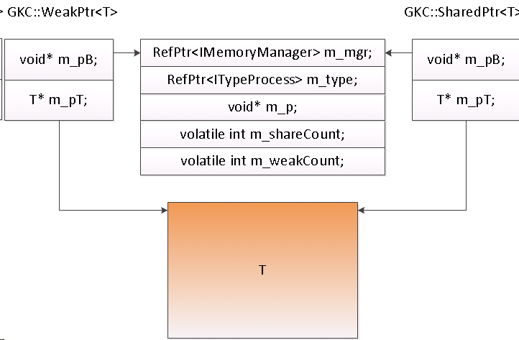

1.5.4 类对象的内存设计

Slide 21
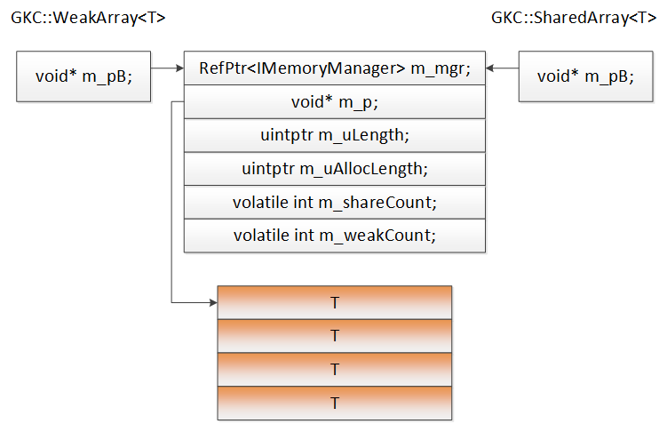
1.5.4 类对象的内存设计

Slide 22
1.5.5 类的组成
通过属性访问数据成员，不直接公开成员对象。
提供方法。
支持触发事件，即观察者模式。
不重载操作符。
支持多继承，接口继承，静多态。

Slide 23
1.5.6 异常
从一个自定义的基类派生，只使用一个表示错误号的整数成员对象。
逻辑错误不检查，让其抛出，程序员有责任修复错误。
运行时错误根据需要在合适的地方捕获异常，或者不处理。

Slide 24
1.5.6 异常
析构方法不抛出异常。
构造方法可以抛出异常，但要注意内存泄漏问题。
工程设置中不启用浮点数异常。
在确定不抛异常的函数/方法定义的末尾添加异常过滤器说明throw()。

Slide 25
1.5.7 共享库
引入版本号。
使用扩展关键字引出函数，不加序号。
利用SharedPtr<T>进行组件化的设计，导出组件类，使用接口访问组件。
支持远程组件，组件所在共享库可运行在本机或者其他计算机的其他进程中。

Slide 26
1.5.8 字符串和国际化
使用固定长度的数组和动态数组来实现字符串。
需要国际化的数据单独设计为数据文件，在程序中使用特殊标记。
需要国际化的数据设计为带版本号的共享库，在程序中使用特殊标记。

Slide 27
The End

